Slide 1
Kozina Sándor, 1808-1873 Molnár József, 1821-1899
Boccherini- Fandango- Castanets -6’
Canon in D (Pachelbels Canon) Cello, Piano -5’
2025.04.27. k.nmeth

Slide 2
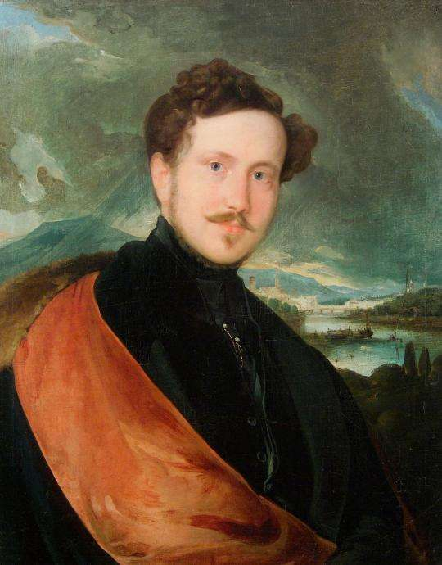
Önarckép,1832
technika olaj, vászon
Méretek
kép: 73 × 58 cm, MNG
A főként portréiról ismert Kozina a korai magyar romantikus festészet képviselője. József nádor bécsi egyetemi évei alatt tudomásul vette Vízözön című képét, és négy éven keresztül évi 400 forintos támogatást ajánlott fel neki művészi képességeinek fejlesztésére. 1829-ben Kozina Olaszországba ment. Barátja, mecénás Szemere Bertalan naplójegyzeteiből kiderül, hogy több városban járt, így Firenzében, Nápolyban, Velencében, és hosszabb ideig tartózkodott Rómában. Valószínűleg többször is visszatért Firenzébe, ezt ez az Önarckép is bizonyítja. A romantikus önarckép a külsőségek helyett a személyiségjegyekre, karakterre, érzelmi-pszichés lelkiállapotokra koncentrál, és a tizenkilencedik század közepén népszerűvé vált portrétípushoz tartozik. A háttér nemcsak topográfiai útmutatóként jelzi a kép készítésének helyszínét, hanem gazdag festői elemeivel a hangulat fontos forrása is. A sötét felhők örvénylése és a kék ég sugárzó csíkja a távolban vihar elmúlására utal. A lenyugvó nap sugarai élesen megvilágítják Firenze híres épületeit, a Dómot és a Campanile-t, valamint a Ponte Vecchio-t, és csillognak az Arnón. A táj nem csupán egy tábla vagy üres díszlet, hanem a portré érzelmi háttere, a festő életének helyszíne pályafutásának fontos szakaszában.

Slide 3
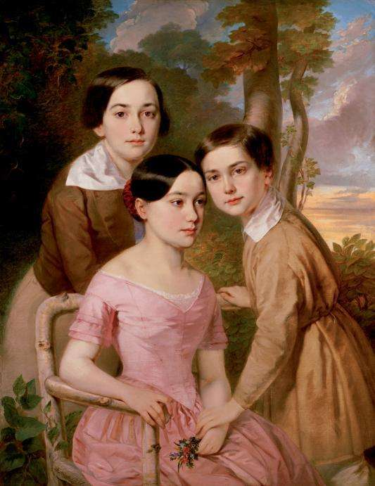
Három gyermek portréja, A Pejacsevics gyerekek, 1848. 104x82, KOGART

Slide 4
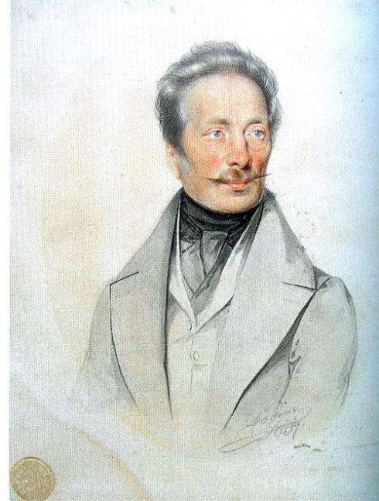
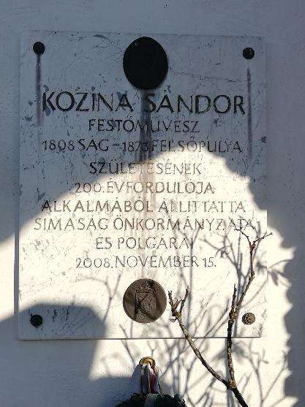
Fejérváry Gábor magyar archeológus. 1837.

Slide 5
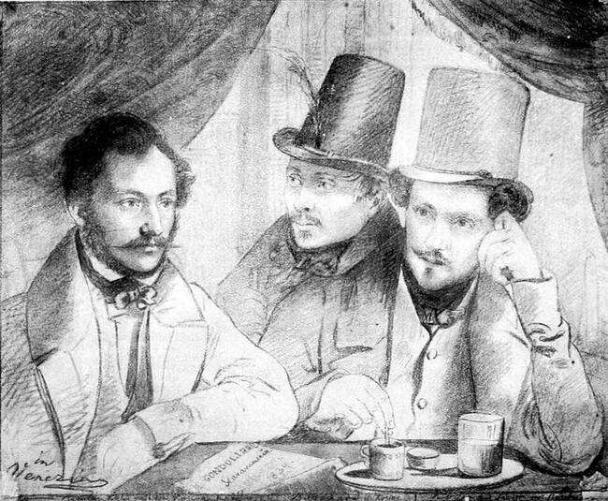
Barabás: Barabás, Burghardt és Kozina Velencében

Slide 6
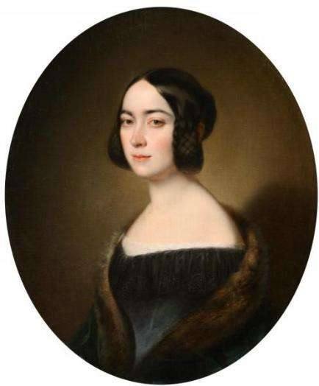
24,4 x 29,4 cm
N.I Tolstaya nee Spiridova2á möglicherweise von Kozina Sandor,Tropinin museum29
Ez a kép közkincs. Ez azt jelenti, hogy vagy lejárt a szerzői jog, vagy a kép tulajdonosa lemondott a jogairól. Az Alamy díjat számít fel a kép nagy felbontású másolatához való hozzáférésért.A képen lehetnek apróbb hibák, mivel történelmi vagy riportképről van szó.

Slide 7
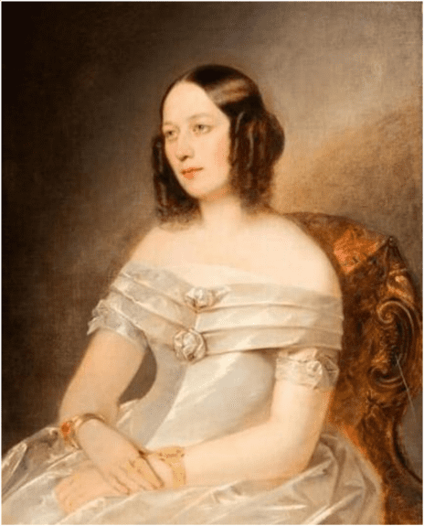
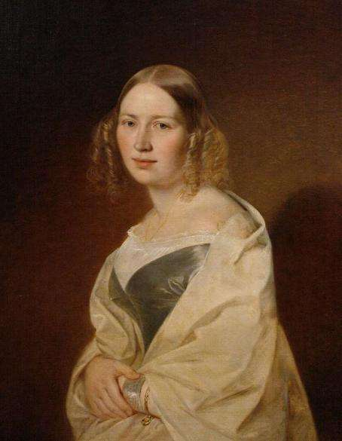
Mertvago Sussana - Public domain portrait painting

Slide 8
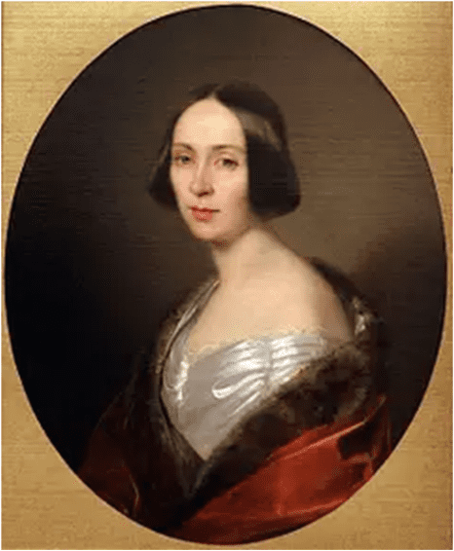
Княгиня Луиза Трофимовна Голицына (1810-1887),
Ez a portré Lujza Trofimovna Golicina grófnő, a 19. századi orosz nemesség kiemelkedő alakjának lényegét ragadja meg. Az 1840-es évek elején Kozina Sándor által festett olaj, vászon remekmű kivételes tehetségét és a részletekre való odafigyelését mutatja be. A grófnőt az elegancia és a kifinomultság légkörével ábrázolják, tekintetét valami a kereten túlira szegezi. Prémes kabátja egy csipet luxust ad az együtteséhez, szimbolizálva a társadalomban betöltött státuszát. A művésznő ügyesen használja a színeket, hogy kiemelje arcvonásainak élénkségét, kiemelve minden árnyalatot és kifejezést. Louise Trofimovna Golitsyna szépsége tagadhatatlan; azonban átgondolt viselkedése az, ami igazán rabul ejti a nézőket. Nem lehet nem csodálkozni azon, milyen gondolatok foglalkoztatják az elméjét, miközben a távolba néz. Talán szerelmi vagy politikai kérdéseken elmélkedik, vagy egyszerűen csak az élet bonyolultságain elmélkedik. Ez a portré nemcsak Kozina Sándor művészi tehetségét bizonyítja, hanem bepillantást nyújt az orosz történelembe és kultúrába ebben az időszakban. Arra a gazdagságra és nagyszerűségre emlékeztet, amely akkoriban meghatározta a nemesi társadalmat. A moszkvai Állami Történeti Múzeumban bemutatott festmény Lujza Trofimovna Golicina grófnő örökségének időtlen ábrázolása – egy nőé, aki szépségével és intellektusával is kitörölhetetlen nyomot hagyott az orosz felsőtársadalomban.

Slide 9
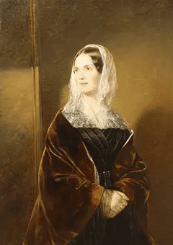
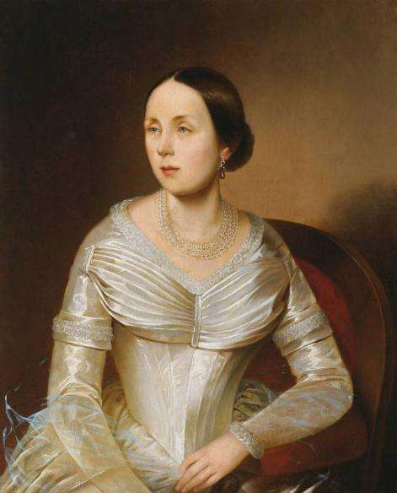
Мария Александровна Соймонова, ур. Левашова (1794—1869) Köztulajdonban lévő fénykép 19. századi portréfestményről,
Русский: Екатерина Михайловна Хомякова (1817-1852

Slide 10
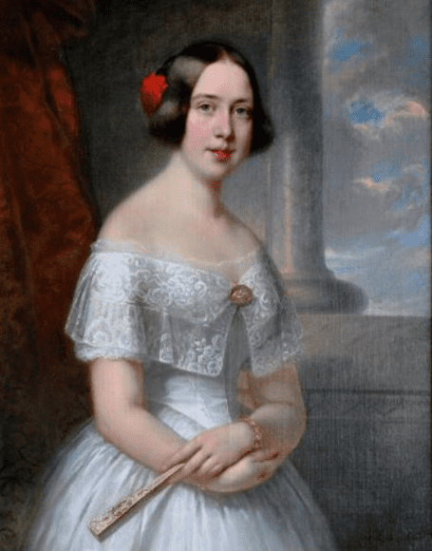
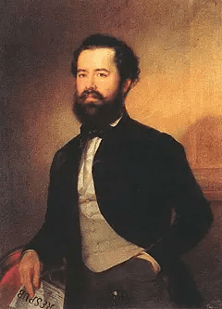
Szemere Bertalan
Szemere Bertalanné

Slide 11
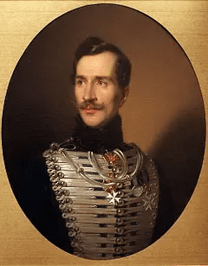
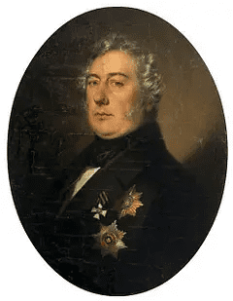
Николай Андреевич Небольсин (1785–1846) Köztulajdonban lévő fénykép 19. századi férfi portréfestményről,
Michail Golicyn herceg (1800-1873) portréja

Slide 12
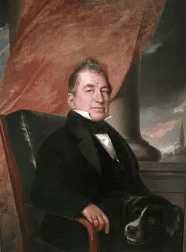
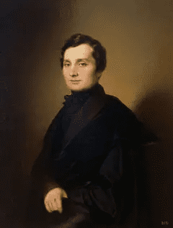
Александр Николаевич Соймонов (1787-1856)
Стахович Михаил Александрович (1820-1858)

Slide 13
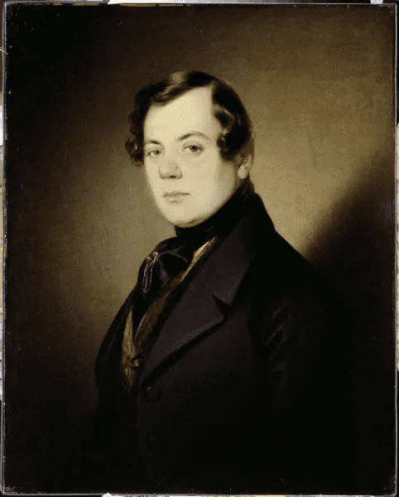
Vlagyimir Grigorjevics Benediktov (1807-1873) költő portréja - Peinture de Sandor Kozina (1808-1873), huile sur toile (67x54 cm), vers 1840 - A. Puskin Emlékmúzeum (Russi St. Petersburg)
egy 19. századi orosz irodalmi zseni lényegét és mélységét ragadja meg. Kozina Sándor 1840 körül festette, ez az olaj, vászon remekmű, mérete 67x54 cm, és a szentpétervári A. Puskin Emlékmúzeumban található. Vlagyimir Grigorjevics Benediktov, korának tekintélyes költője Kozina ügyes ecsetvonásai révén elevenedik meg. A művész mesterien ábrázolja Benediktov befelé forduló tekintetét és szemlélődő kifejezését, bepillantást engedve a költő belső világába. A festményen használt színek gazdagok és élénkek, növelve a vonzerejét.
Ez a portré Benediktov irodalmi hagyatékáról és Kozina művészi tehetségéről is tanúskodik. Arra hív bennünket, hogy elmélyüljünk az orosz irodalom világában, és fedezzük fel azokat a figyelemre méltó elméket, amelyek az egyik legbefolyásosabb korszakban formálták azt.

Slide 14
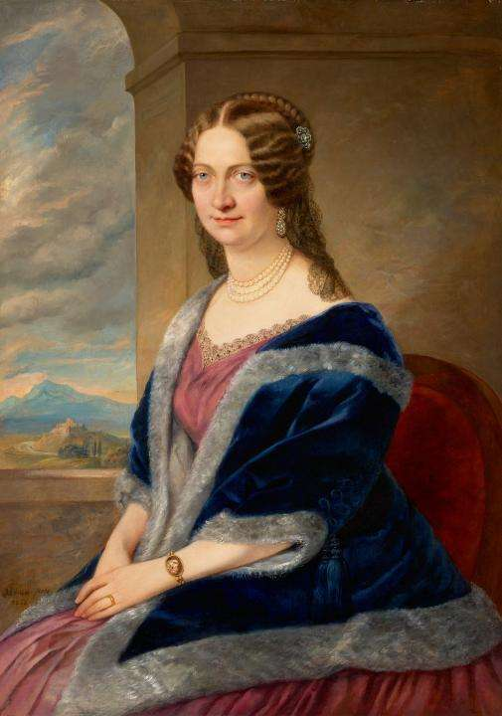
Sandor Kozina: „Porträt einer Frau“ (1853)
32,8 x 46,9 cm

Slide 15
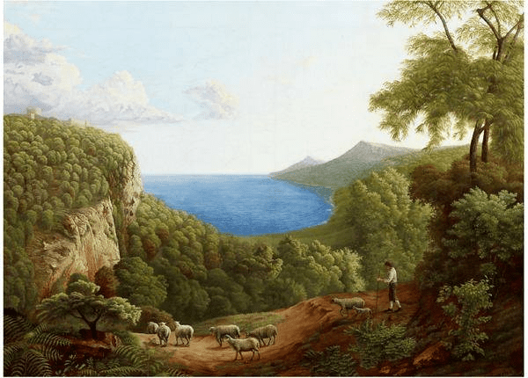
Tengerparti táj birkapásztorral,
olaj, vászon, 56 x 76 cm. ArtNet

Slide 16
https://www.imrikzsofia.hu/atlathato-oszovetseg-v-vandorlas-a-pusztaban
https://zsblog.hu/kepek-mozes-eletebol/

Slide 17
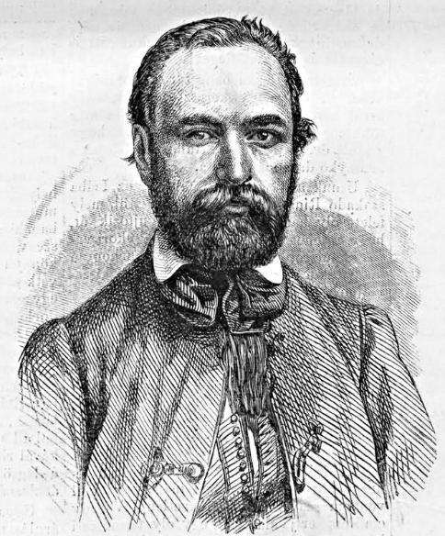
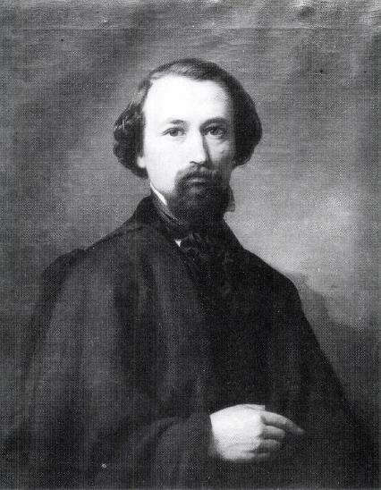
Molnár József arcképe (Vasárnapi Ujság, 1864)
Önarcképe (1849 körül)

Slide 18
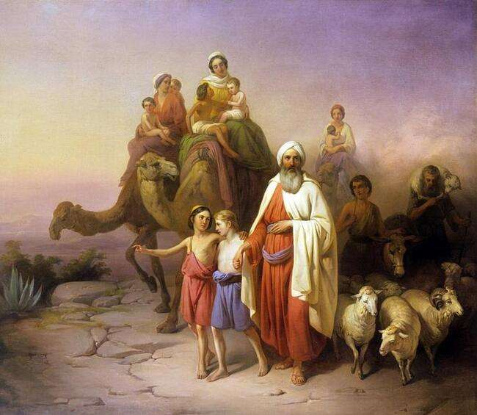
Ábrahám kiköltözése (1850) 112x130 MNG, olaj festmény

Slide 19
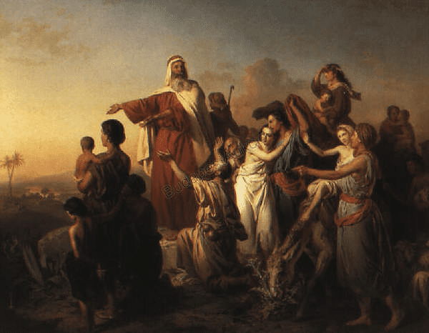
Mózes kivezeti a zsidókat Egyiptomból, 200x155cm, olaj, vászon

Slide 20
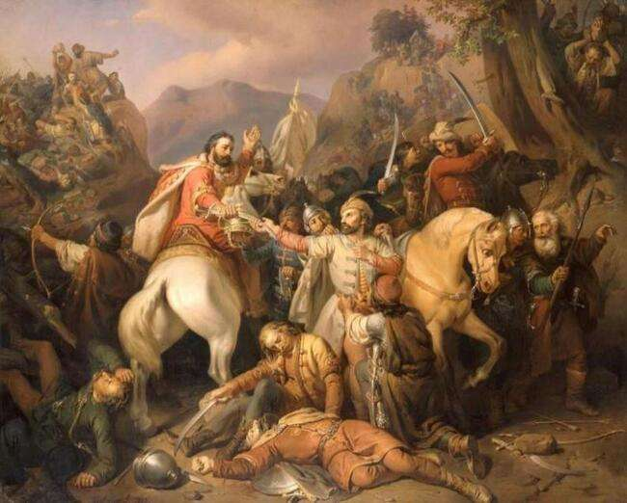
Dezső vitéz önfeláldozása Károly Róbertért , MNG 152x187cm (1855)
Károly Róbert Anjou király a posadai csata elől menekül(1330. november 9-12.). Romantikus festmény Károly serege 17. századi huszárruhát visel. I. havasalföldi Basarab lesbentámadt Anjou Károly Róbert magyar királyra és 30 000 fős bevonuló hadseregére. A vlach ( román ) harcosok olyan helyen gördítették le a sziklákat a sziklaperemeken, ahonnan a magyar lovas lovagok nem tudtak elmenekülni előlük, sem a magasba mászni nem tudtak a támadók kiszorítására.

Slide 21
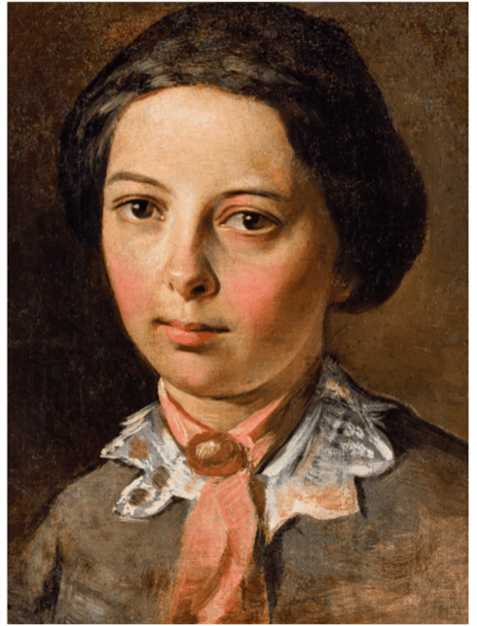
A művész feleségének fiatalkori portréja, 1850- es évek, olaj, vászon, 33,2 × 25,2 cm
Szépművészeti Múzeum – Magyar Nemzeti Galéria, Budapest

Slide 22
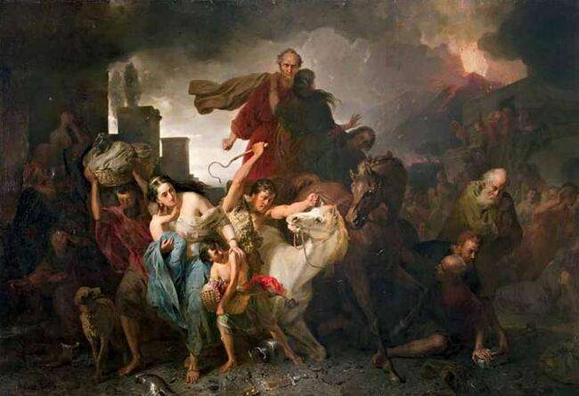
Pompei pusztulása, 276x410cm, olaj, vászon, magángyűjt.

Slide 23
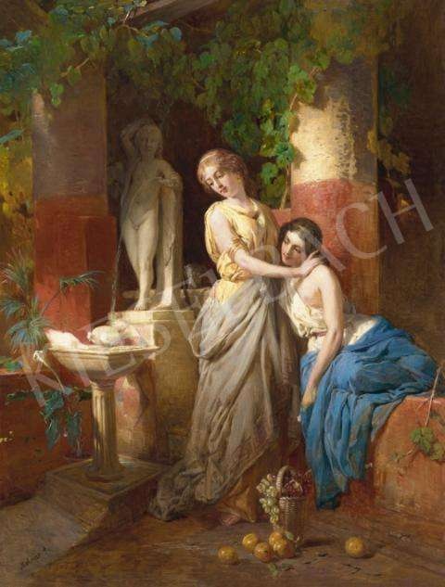
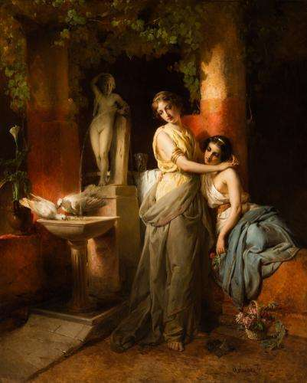
Idill Pompeiben, Olaj, vászon, 117x95 cm
53,5x40,5 cm, olaj, fa

Slide 24
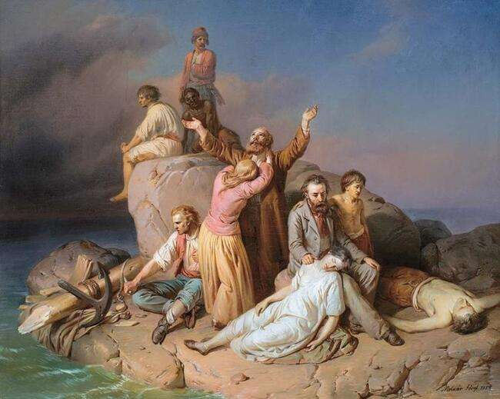
Hajótörést szenvedettek, 1854, Olaj, vászon 50×62,5 cm, Festmény, grafika
Kikiáltási ár: 1 200 000 Ft

Slide 25
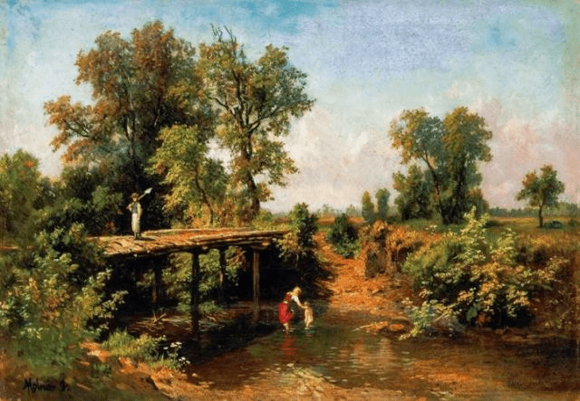
Napsütéses patakpart, 32x45,5 cm, magángyűjtemény

Slide 26
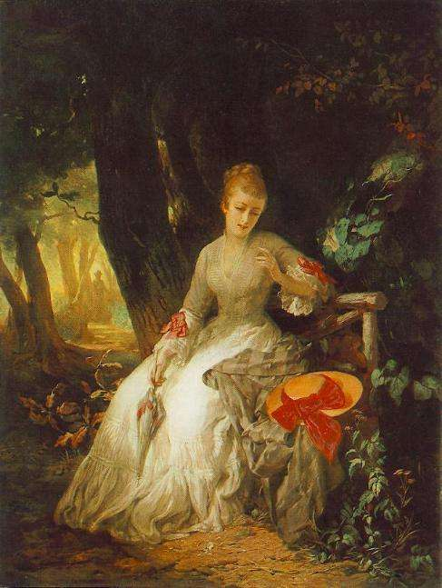
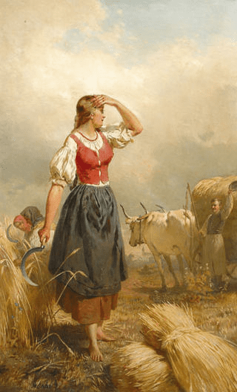
Légyott(randevú) 125x94,5cm MNG, olaj.
Kévekötő, 121x74,5, magángy.

Slide 27
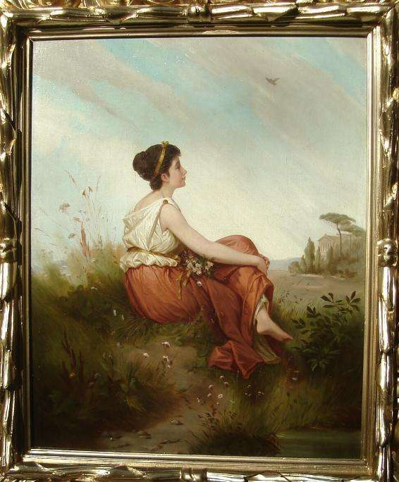
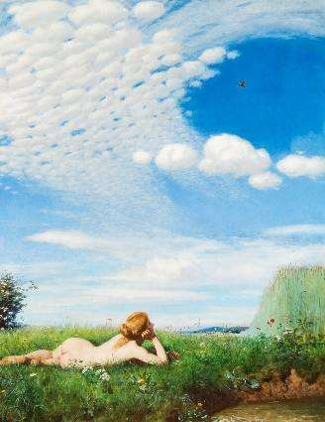
Pacsirta

Slide 28
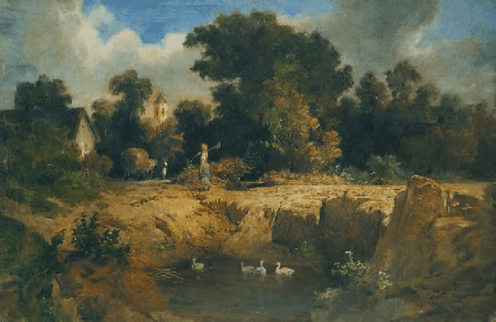
Hazatérés

Slide 29
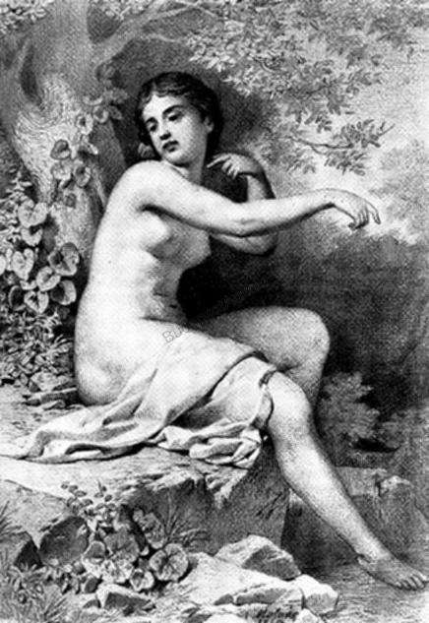
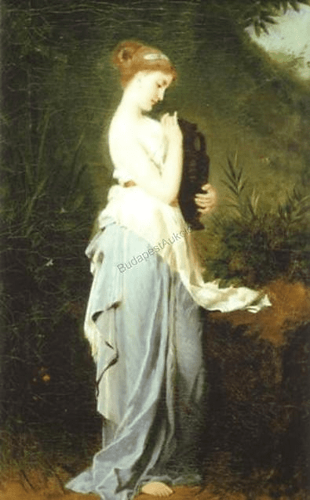
Leány korsóval
Fürdőző

Slide 30
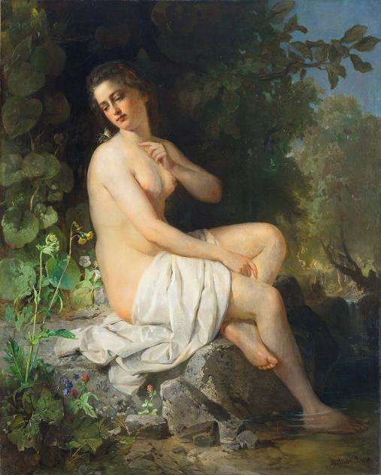
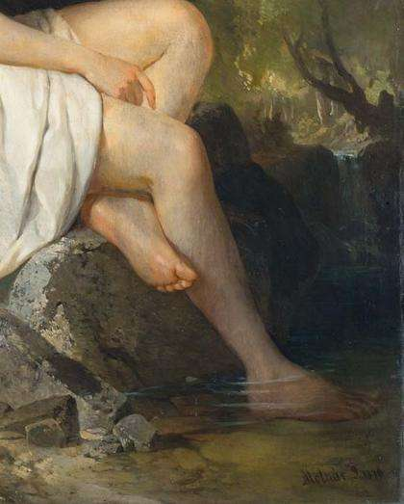
Forrás, 1876, 147x118 cm, aukción, 7-10 millióig Ft

Slide 31
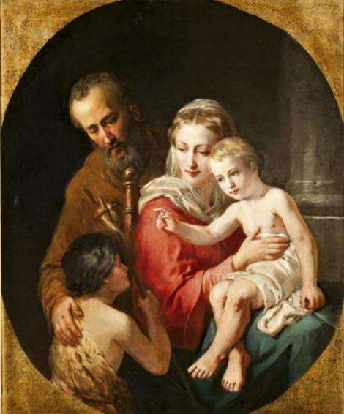
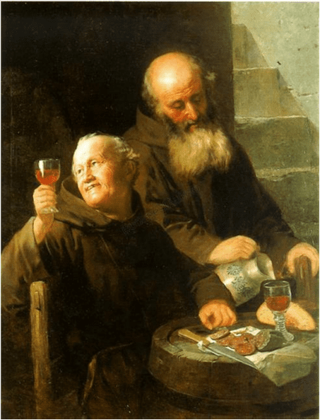
Szent család Keresztelő Szt Jánossal
Szerzetesek lakomája

Slide 32
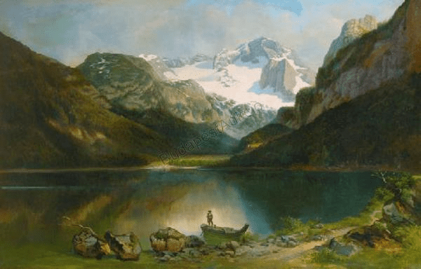
Hegyi táj csónakossal

Slide 33
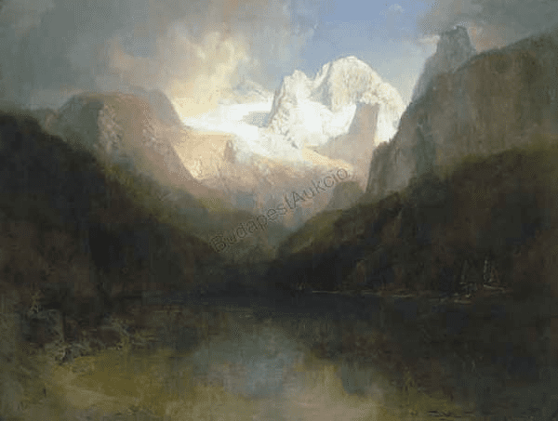

Slide 34
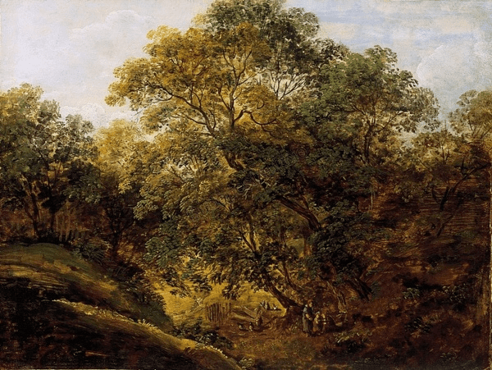
Erdei táj figurákkal

Slide 35
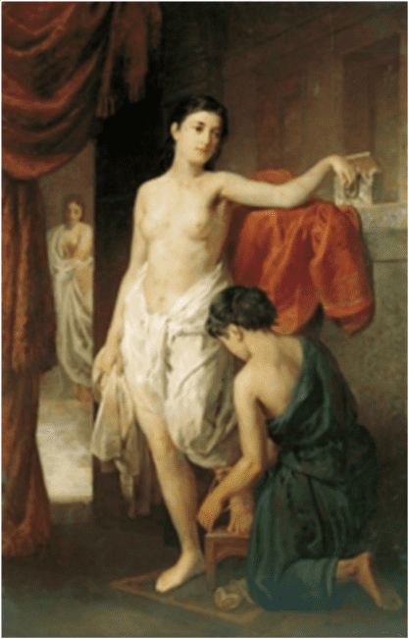
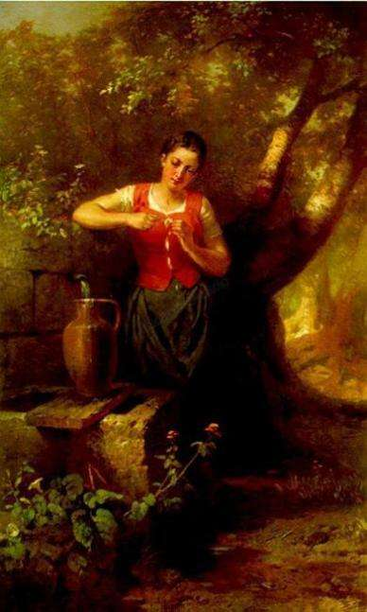
Fürdő után (Pompeji fürdőben)
Leány a kútnál

Slide 36
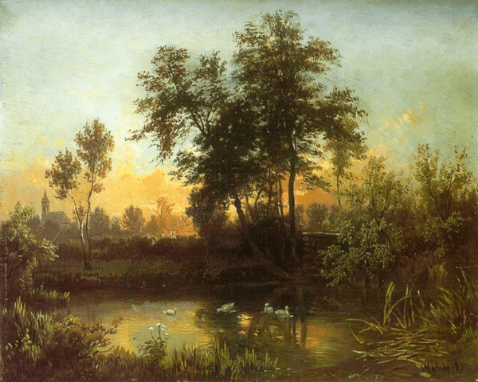
Naplemente vízparton

Slide 37
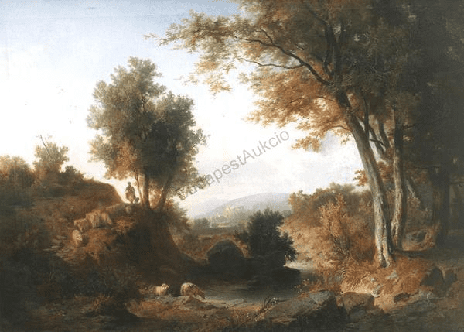
Erdős, sziklás tájkép

Slide 38
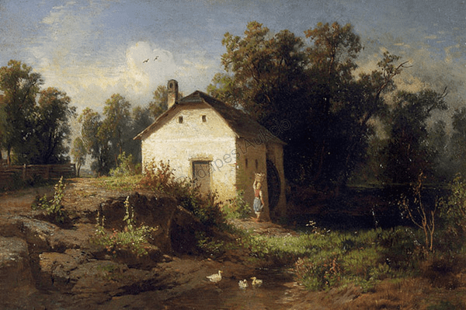
Olaj, fa, 48 x 31,5 cm
Malom a patakparton,

Slide 39
Részlet a Csorba tónál

Slide 40
Patak naplementekor
Fürdőzők

Slide 41
Romantikus táj
Tivoli villa

Slide 42
Női portré
Forrásnál

Slide 43
Madárdal
Tarpatak

Slide 44
Szerzetes
Pompei

Slide 45
Idilli táj
Libapásztorlány

Slide 46
Zsuzsanna és a vének

Slide 47
Erzsébet és Mária királynék Nagy Lajos sírjánál

Slide 48
Gyümölcs csendélet
Kislányportré

Slide 49
Turbános férfi
Ifjú hölgy medailonnal

Slide 50
Etetés a patakparton (Hazafelé)
Olaj, vászon, 69 x 56 cm

Slide 51
Templomban
Olaj, vászon, 147,5 x 117 cm

Slide 52
Csendélet, gyümölcs és vázák, magánt.

Slide 53
Csendélet gyümölccsel
New York-i művészeti galéria gyűjteményéből , 26x38 hüvelyk

